Slide 1
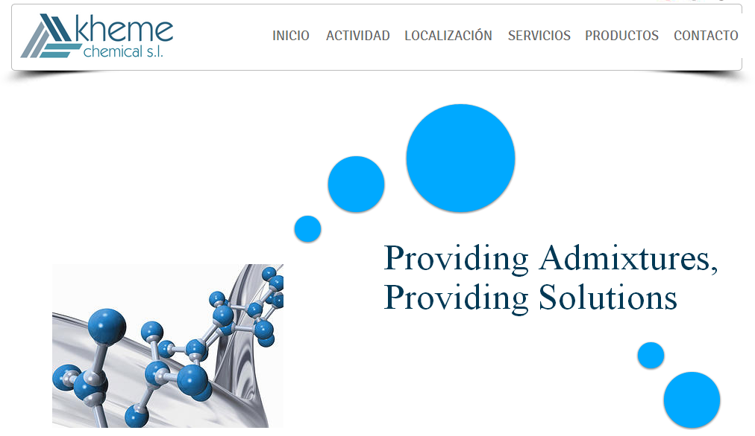
KHEME MOLT©
AGENTS DE MOUTURE
CIMENTS

Slide 2
INDEX
❒ ACTIVITÉ
❒ LOCALISATION
❒ INFRASTRUCTURES
❒ TECHNOLOGIE KHEME MOLT©
❒ GAMME DE PRODUITS
❒ SERVICE CLIENTÈLE
❒ COORDONNÉES

Slide 3
ACTIVITÉ
KHEME CHEMICAL est une enterprise chimique au sein du Société Turia (www.corpturia.com) qui possède une gran experience dans le développement de produits pour la construction: AGENTS DE MOUTURE ET ADJUVANTS POUR MORTIER ET BETON.
❒ KHEME CHEMICAL, a le soutien des sociétés du groupe Turia avec des personnel très qualifié et installations de broyage (CEMENTVAL) servant de laboratoire à grande échelle pour le développement de agents de mouture.

Slide 4
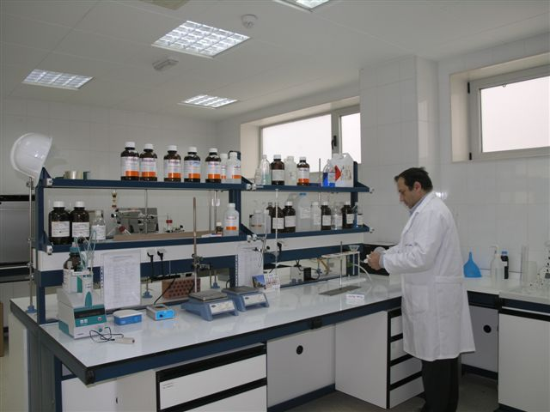
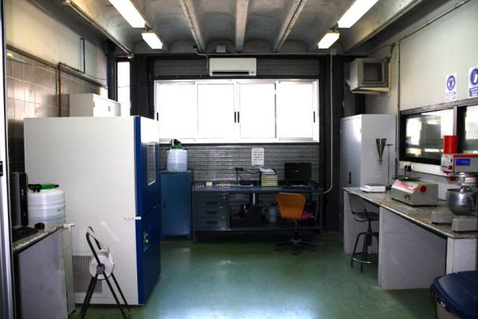
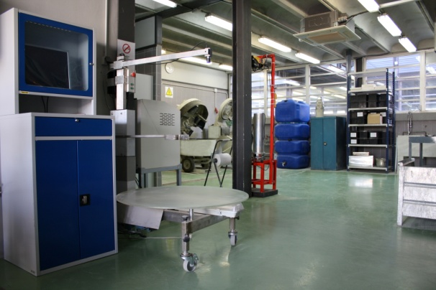
INFRASTRUCTURES
RECHERCHE ET DÈVELOPPMENT PRODUIT
DÉVELOPPEMENT
Équipements pour la synthèse et le développement de nouveaux additifs. Laboratoire prope et collaboration avec institutions de R&D comme L’ Université de Valencia (www.uv.es) avec un accord de coopération.
ÉVALUATION LABORATOIRE
Laboratoires (Ciment, mortier, béton) pour évaluer la performance des produits développés
ÉVALUATIÓN INDUSTRIELLE
Ligne de broyage complet de clinker (CEMENTVAL) et Central à Béton (CMC). Évaluation a échelle industrielle des produits développés

Slide 5
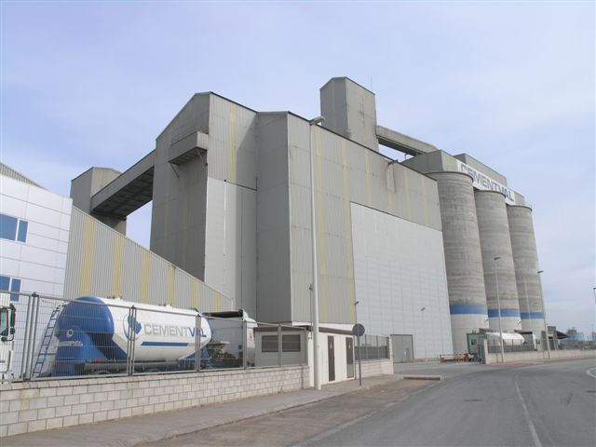
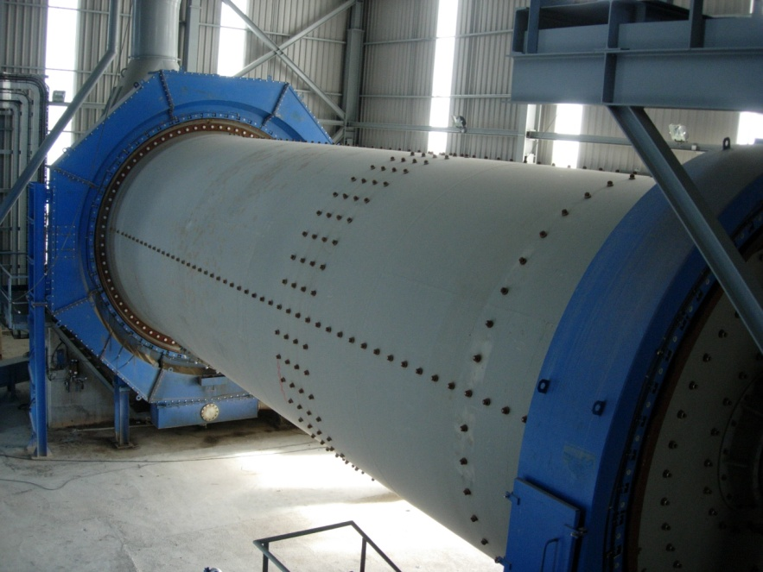
INFRASTRUCTURES
LABORATOIRE À ÉCHELLE RÉELLE (CEMENTVAL)
Broyeur à boulets CEMTEC (Chambre double). Dimension: 14x4.4∅ m
Production:140 Tn/h
Actionnement au moyen d'un moteur-réducteur FLENDER (4.300 kW)
Circuit de séparation, ventilateur et cyclones
Régulation du broyeur par consommation de élévateur de sortie, écoute électronique, débitmètre de retours de production et consommation de moteur du broyage
Blindaje PFEIFFER, bras de levage (première chambre) et classement (deuxième chambre)

Slide 6
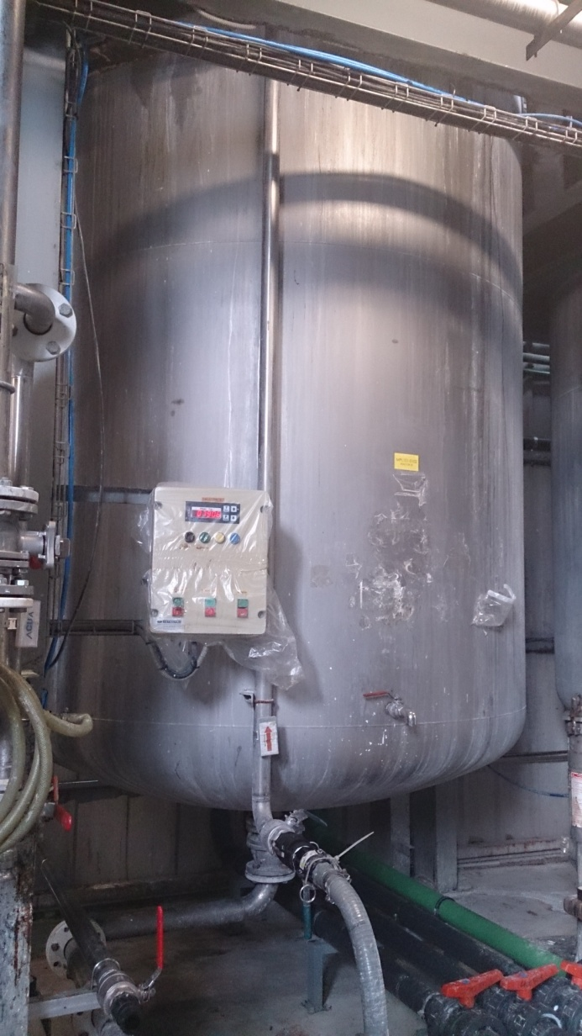
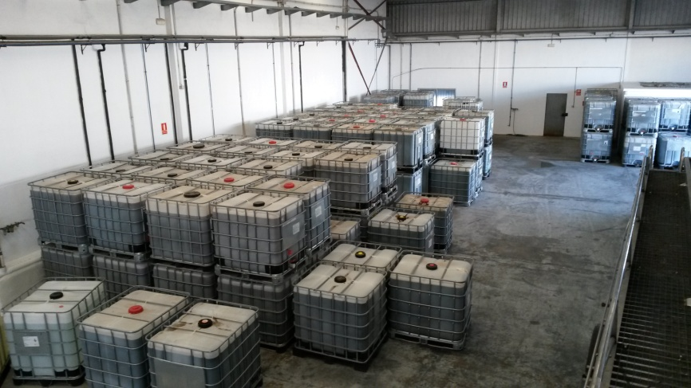
INFRASTRUCTURES
SITE DE PRODUCTION
CAPACITÉ DE PRODUCTION: 1000 m³/mois
FOURNITURES DE DIFFÉRENTS FORMATS: JERRICANES, FÛT, BIDON, IBC, CAMIONS-CITERNES, FLEXI-TANKS.
CONTRÔLE DE LA QUALITÉ CERTIFICAT PAR INSTITUTION ACCRÉDITÉE

Slide 7
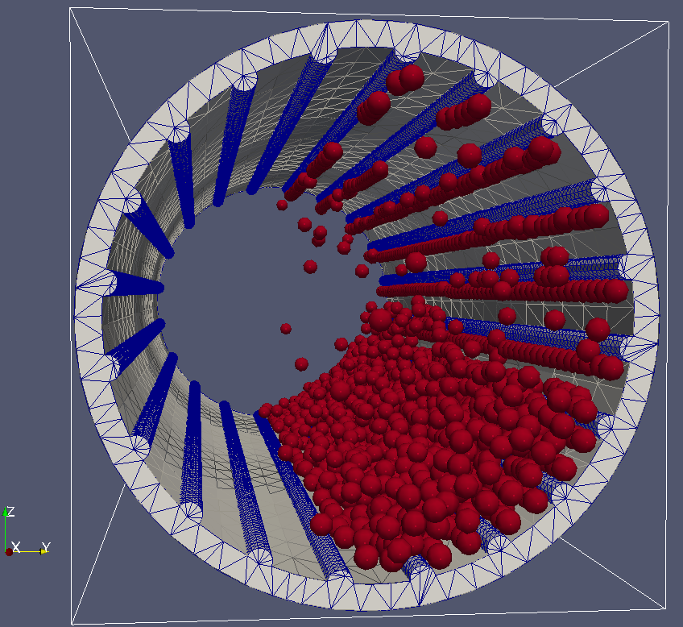
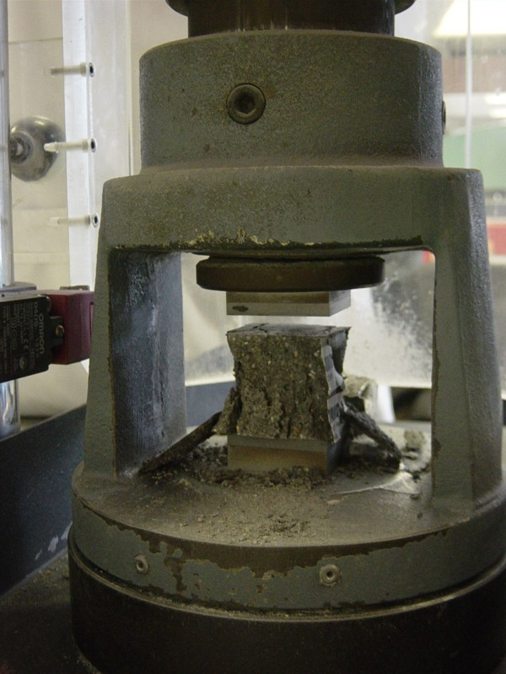
technologie KHEME MOLT©
PLUS D'EFFICACITÉ DE LA PRODUCTION AVEC BASSE CONSOMMATION D'ÉNERGIE
Amélioration de la fluidité de ciment et réduction Pack Set
Augmentation des ajouts maintien la qualité du ciment
MEILLEUR PERFORMANCE DU CLINKER ET AJOUTS EN FAVEUR DE MEILLEUR RESULTATS FINALE EN CIMENT
Augmentation de résistances initiales et / ou finales
L'amélioration de la maniabilité du ciment dans le mortier et de béton
Réduction de la demande d'eau

Slide 8
GamME de produIts KHEME MOLT©

Slide 9
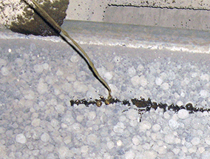
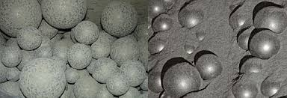
KHEME MOLT C AGENTS DE MOUTURE POUR L´ÉLIMINATION OU L´ATTENUATION D´AGLOMÉRATION DU CIMENT DES ATELIERS DE BROYAGE D´UNE CIMENTERIE.
La famille d´agents de mouture KHEME MOLT C, ils sont formulés pour améliorer le processus de broyage de minerais, particulièrement recommandé pour le broyage du clinker dans le processus d'obtention du ciment. Les grands avantages qui sont obtenus sont les suivantes : Réduction significative de la consommation ènergetique de broyage. Amélioration des caractéristiques d´écoulement et de pack-set des poudres éliminant les problèmes de colmatage dans les silos de stockage. Un développement d'ajouts en maintenant la qualité en ciment. Optimisation des taux d´ajouts á résistances équivalents. Amélioration des performances des ciments: résistances 1,2,7 et 28 jours. Améliorations d´écoulement du ciment dans le mortier et le béton. Réduction de la demande en eau.
GAMME
 | EFFECT AGENT DE MOUTURE
KHEME MOLT 100C | ●
KHEME MOLT 150C | ●●
KHEME MOLT 900C | ●●●

Slide 10
KHEME MOLT HT AGENTS DE MOUTURE : PERFORMANCE

Slide 11
KHEME MOLT QI AGENTS DE MOUTURE POUR L´AUGMENTATION DES RÉSISTANCES
Les additifs avec technologie KHEME MOLT QI complètent les prestations de la gamme d'additifs KHEMEMOLT C pour renforcer la résistance à le compression du ciment élaboré à différents âges. Les avantages qui peuvent être obtenus avec le même sont les suivantes :
Optimisation des taux d´ajouts á résistances équivalents. Amélioration des performances des ciments: résistances 1,2,7 et 28 jours. Un développement de l'activité résistance d'actifs ajouts tels que la cendre volante, le laitier granulée moulue de hauts fours et d'autres ajouts. Optimisation du coûts de production
GAMME
 | AUGMENTATEUR DES RÉSISTANCES
 | INITIALES | FINS
KHEME MOLT 200QI | ● | ●
KHEME MOLT 400QI | ●
KHEME MOLT 600QI |  | ●

Slide 12
SERVICE CLIENTÈLE
Assistance technique dans l'optimisation du processus de broyage du ciment.
Étude des matières premières pour le dessin d'agents de mouture spécifiques.
Réalisation d'audits périodiques du broyer, en révisant le fonctionnement du séparateur, la charge de boules, d'aération, de recirculation, le temps de rétention, des mesures d'améliorations de la température de sortie du ciment,....

Slide 13
SERVICE CLIENTÈLE
Estimation comparatif des prix, par l'usage de différents agents de mouture, en tenant en compte du prix des matières premières, de production, de résistances mécaniques, de finesse, de maintien, d'énergie électrique.....
Réalisation périodique d'essais de contrastes sur différents ciment s et matières premières.
Partager des expériences dans la fabrication

Slide 14
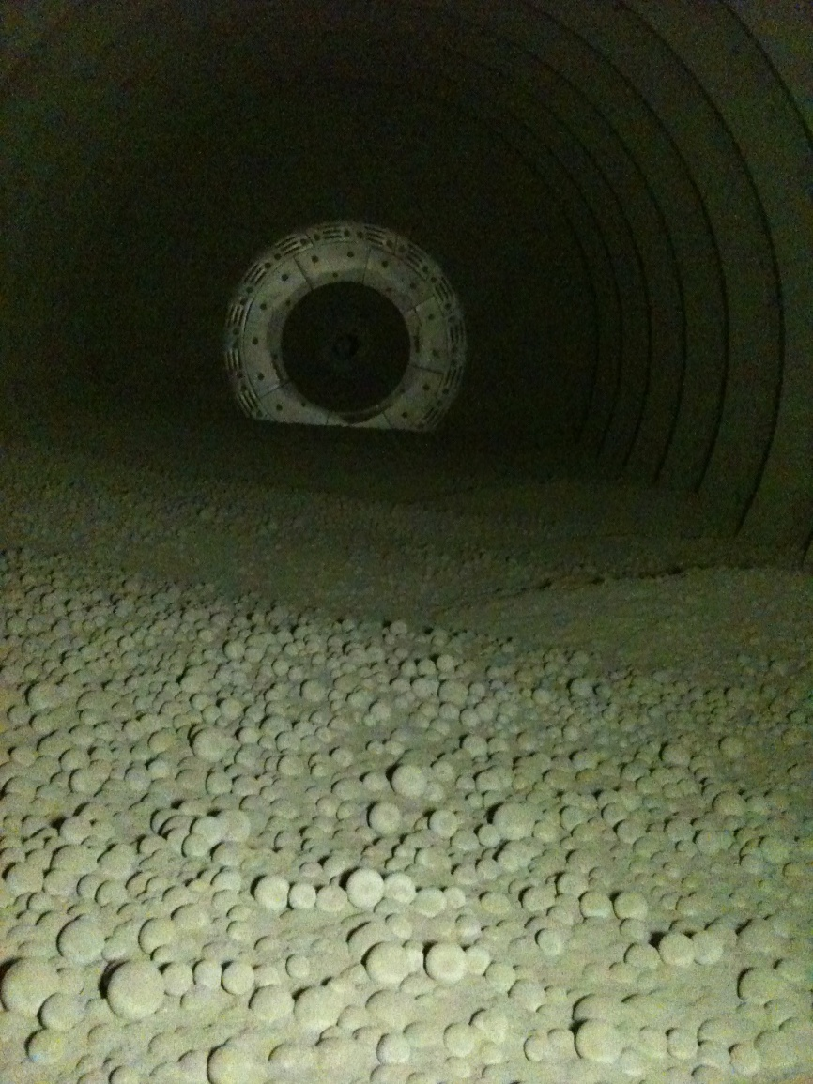
DATOS DE CONTACTO
KHEME MOLT©
AGENTS DE MOUTURE
KHEME CHEMICAL SL
Políg. El Puig, C/Broquills 14 Nave A
46540 El Puig (Valencia)
Móvil: +34 670 594 421
Teléfono Fijo: +34 96 252 43 39
Fax: +34 96 351 05 29
e-mail: info@kheme.net

